Slide 1
Білім беру ұйымдарындағы буллингтің алдын алу және кибербуллинг
Мектеп педагог-психологы:
Жумабекова Шаттык Серикбековна

Slide 2
Қандай кезең жасөспірімдік кезеңге жатады?
Жасөспірімдік кезеңге 11-12 жас пен 15-16 жас аралығындағы (Дүниежүзілік денсаулық сақтау ұйымы бойынша - 19 жасқа дейінгі) даму кезеңі жатады. Жасөспірімдік кезеңде баланың есеюі, физикалық дамуы және жыныстық жетілуі жүзеге асады.

Slide 3
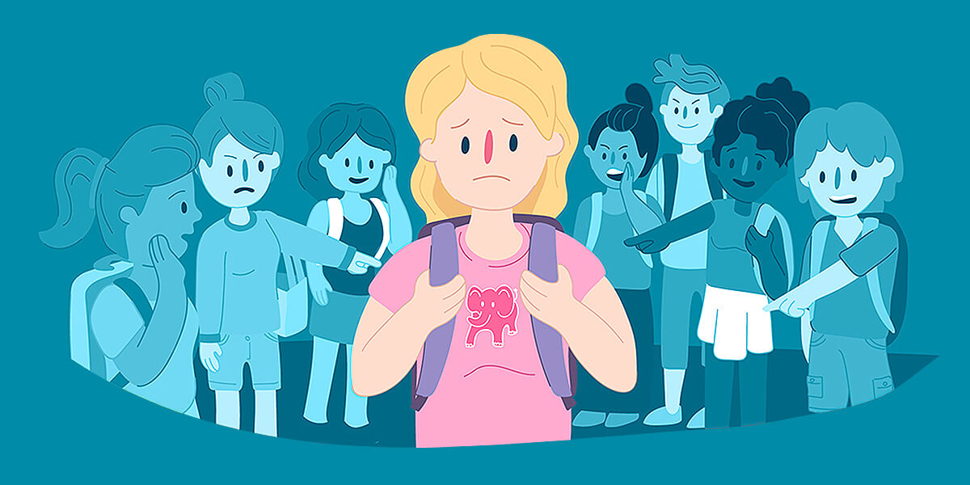
Буллинг (әлімжеттік, қорлау) – басқа адамның жанын ауырту мақсатында агрессияны қолдану.
Қорлау жәбірленушіге ауыртпалық пен қайғы әкеледі. Оның агрессивті мінез құлықтың басқа түрлерінен ерекшелігі бірнеше рет қайталануы және жеке адамға немесе топқа бағытталады.

Slide 4
Буллинг түрлері:
Қарым қатынаста – жағымсыз, ерекше мінез-құлық, «азаптаушы» мінез-құлық, қауесеттің таралуы, әлеуметтік оқшаулану (мысалы, кітаптарды жасыру, қорқыту әрекеттері).
Физикалық – біреудің мүлкіне зиян келтіру, итеру, аяқпен тебу, қолмен ұру, ұрып-соғу немесе кез келген күш қолдану.
Вербальды – ат қою, сарказм, қауесет, мазақтау.
Кибербуллинг – Интернеттің барлық салаларында, соның ішінде электрондық пошталар мен интернеттегі чат арқылы буллинг, мәтіндік хабарлар мен қоңыраулар арқылы мобильді қауіп-қатер, тиісті технологияларды мысалы, камералар мен видеоларды орынсыз пайдалану.
Экономикалық/материалдық буллинг – бөтеннің мүлкіне зиян келтіру, бопсалау, мысалы, күш қолдану және/ немесе қорқыту арқылы бірдеңе, әсіресе ақша беру талабы.

Slide 5
Жасөспірімдер қандай әрекеттерге бейім?
Жасөспірімдер құрбы-құрдастарының ықпалымен әртүрлі тиімсіз шешімдер қабылдауы мүмкін. 13-16 жастағы балалар өзі жеке жүрген кезде қауіп-қатерге басын тіге бермейді, бірақ құрбы-құрдастарымен бас қосқанда әртүрлі тәуекелге баруы мүмкін. Олар басқа құрдастарының көзінше ұятқа қалғанша, кез келген уәдесін абыроймен орындап шығуға барын салады. Әсіресе, 14 жас ең қауіпті жас болып табылады: бұл жаста жасөспірім әдеттегіден гөрі тәуекелге баруға, құрдастарының ықпалымен асығыс шешімдер қабылдауға бейім болады.
Оларды жазалау арқылы ынталандыру қиын. Нейропсихологтер 12-17 жас аралығында жақсы оқуға ынталандырудың ең жақсы тәсілі мақтап-мадақтау болып табылатынын анықтаған. Ал жазалау жасөспірімдерді тәрбиелеу не ынталандыру тәсілі ретінде тиімсіз.
Жасөспірім бұл кезеңде тұлға ретінде қалыптасу бағытында ізденісте болады. Жастардың шашын әртүрлі түске бояу, татуировка жасау, елден айрықша киіну сияқты өзінің сыртқы келбетімен ерекшелену арқылы эксперимент жасауға бейім болуы осыған байланысты.

Slide 6
Жасөспірім балаңызды қалай түсінуге болады? Оның мінез-құлқын қалай қабылдауға болады?
Келесі әдісті қолдануды ұсынамыз

Slide 7
❔ Мына сұрақ төңірегінде ойланып көріңіз: Біздің жасөспірім баламызға көзқарасымыз қандай (сыртқы келбеті, іс-әрекеттері, ой-пікірлері, дағдылары)?

Slide 8
❔ Келесі қадам – мына сұраққа жауап беріңіз: Біз өзіміз қандай жасөспірім болдық (сыртқы келбетіміз, ой-пікірлеріміз, іс-әрекетіміз, дағдыларымыз)?

Slide 9
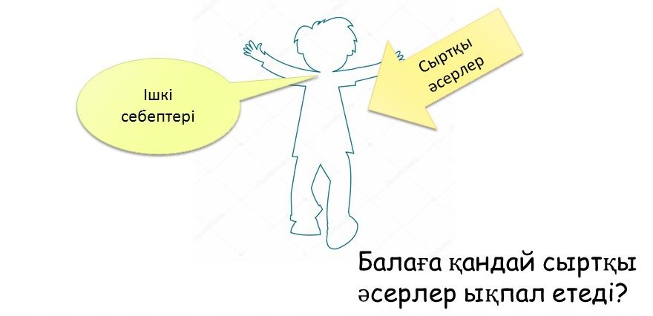
❔ Жасөспірімдердің белгілі бір іс-әрекеттеріне қандай ішкі себептер түрткі болатыны туралы ойланып көріңіз. Оның мінез-құлқына қандай сыртқы факторлар әсер етуі мүмкін?

Slide 10
Сіздің қазір балаңызды түсіне алатыныңызға және оның мінез-құлқын қабылдай алатыныңызға көзіңіз жетеді. Бұл осындай күрделі кезеңде Сізге және жасөспірім балаңызға қажетті күш-жігер береді.

Slide 11
Мектеп тәжірибесінде кең таралған және жиі кездесетін себептер:

Slide 12
Ата-аналар мен балалар кибербуллинг туралы не білуі керек?
Кибербуллинг – виртуалды ортада (әлеуметтік желілер, мессенджерлер, ойындар және т.б.) орын алатын, мезгіл-мезгіл қайталанып отыратын баланы қорқыту немесе жәбірлеу. Бұл балаға өте ауыр тиюі мүмкін, әсіресе, баланы топтық чаттан шығарып жіберу, басқа балалардың оны елемеуі, қорқытып-үркітуі және т.б. қысым көрсету жасөспірім баланың жанына батуы мүмкін.
Кибербуллинг алуан түрлі жолдармен жасалуы мүмкін, баланы мәтіндік хабарламалар, электрондық пошта, әлеуметтік желілер, тіпті компьютерлік ойындар (ойын чаттары арқылы) арқылы қорқытып, қысым көрсетуі мүмкін.

Slide 13
Кибербуллингтің қандай тәсілдері бар?

Slide 14
Кибербуллингті анықтаған жағдайда ата-ана не істеуі керек?
Мұндай жағдайда балаңыз үшін Сіздің қолдауыңыз аса маңызды. Балаңызға болған оқиғаның барлығын егжей-тегжейлі дереу айтып беруге мәжбүрлеп, қатты қысым жасамаңыз. Балаңыздың күш-жігерін жинап, барлығын өзі айтып беруін күтіп, байыпты әрекет еткеніңіз жөн.
Балаға өзіңіздің оны қолдайтыныңызды және орын алған жағдайды түзетуге болатындығын көрсетуіңіз керек. Балаңызға оның денсаулық жағдайына кері әсерін тигізетін ұялу, қорлану сезімінен арылуға көмектесуіңіз қажет.

Slide 15
Кибербуллингтен қалай сақтануға болады?
Балаңызбен қарым-қатынасыңызды қадағалаңыз. Балаңыз Сізден қорқып, өзін дұрыс түсінетініңізге сенімсіз болса, біреулердің өзін қорқытып, қысым көрсетіп жүргенін Сізге айтпай, жасыруы мүмкін.
Балаға шынайы өмір интернетпен салыстырғанда әлдеқайда қызықты екенін түсіндіре білейік. Баланың желіде жұмыс істеу уақытын және пайдаланатын интернет-ресурстарын бақылауымыз керек. Баламызбен виртуалды қарым-қатынас ерекшеліктерін талқылап отыруымыз қажет. Ол белгілі бір адамды жақсы білу үшін онымен бетпе-бет кездесіп, жақын таныс болу керек екендігін түсінуі керек.
Баламызға бейтаныс адамдардың интернетте кез келген образды бейнелеп, сенімге ие болуы және өзіне қажетті әсер туғызуы қаншалықты оңай екендігін бірнеше мысалдар келтіре отырып түсіндіреміз. Сондай-ақ біреулердің осындай жасанды бейнедегі адам образын басқаларға зиян келтіру үшін пайдалануы мүмкін екендігін ұғындыра білуіміз керек.

